Slide 1
手写数字识别：TensorFlow初探
项目二
物联网工程学院

Slide 2
项目目标
能力目标
熟练操作MNIST数据集
张量的索引与切片、维度变化
张量的合并与分割操作
张量的比较与排序
从张量中提取数值
知识目标
TensorFlow架构、特点与优势
TensorFlow数据流图、运行机制
张量的阶、形状、数据类型、广播机制
现实世界中数据张量的表示形式

Slide 3

了解TensorFlow架构
任务1

Slide 4
系统架构图
Training Libraries
Interface Libraries
前端
Python Client
C++ Client
… …
C API
Distributed Master
Dataflow Executor
后端
Kernel Implementation
Network Layer
Device Layer

Slide 5
工作流程示例
Data Ingestion and Transformation
Model Building
Training
Saving
tf.data
Feature Columns
Keras
Premade Estimators
Custom
Eager Execution
Autograph
Distribution Strategy
Tensorboard
SavedModel

Slide 6
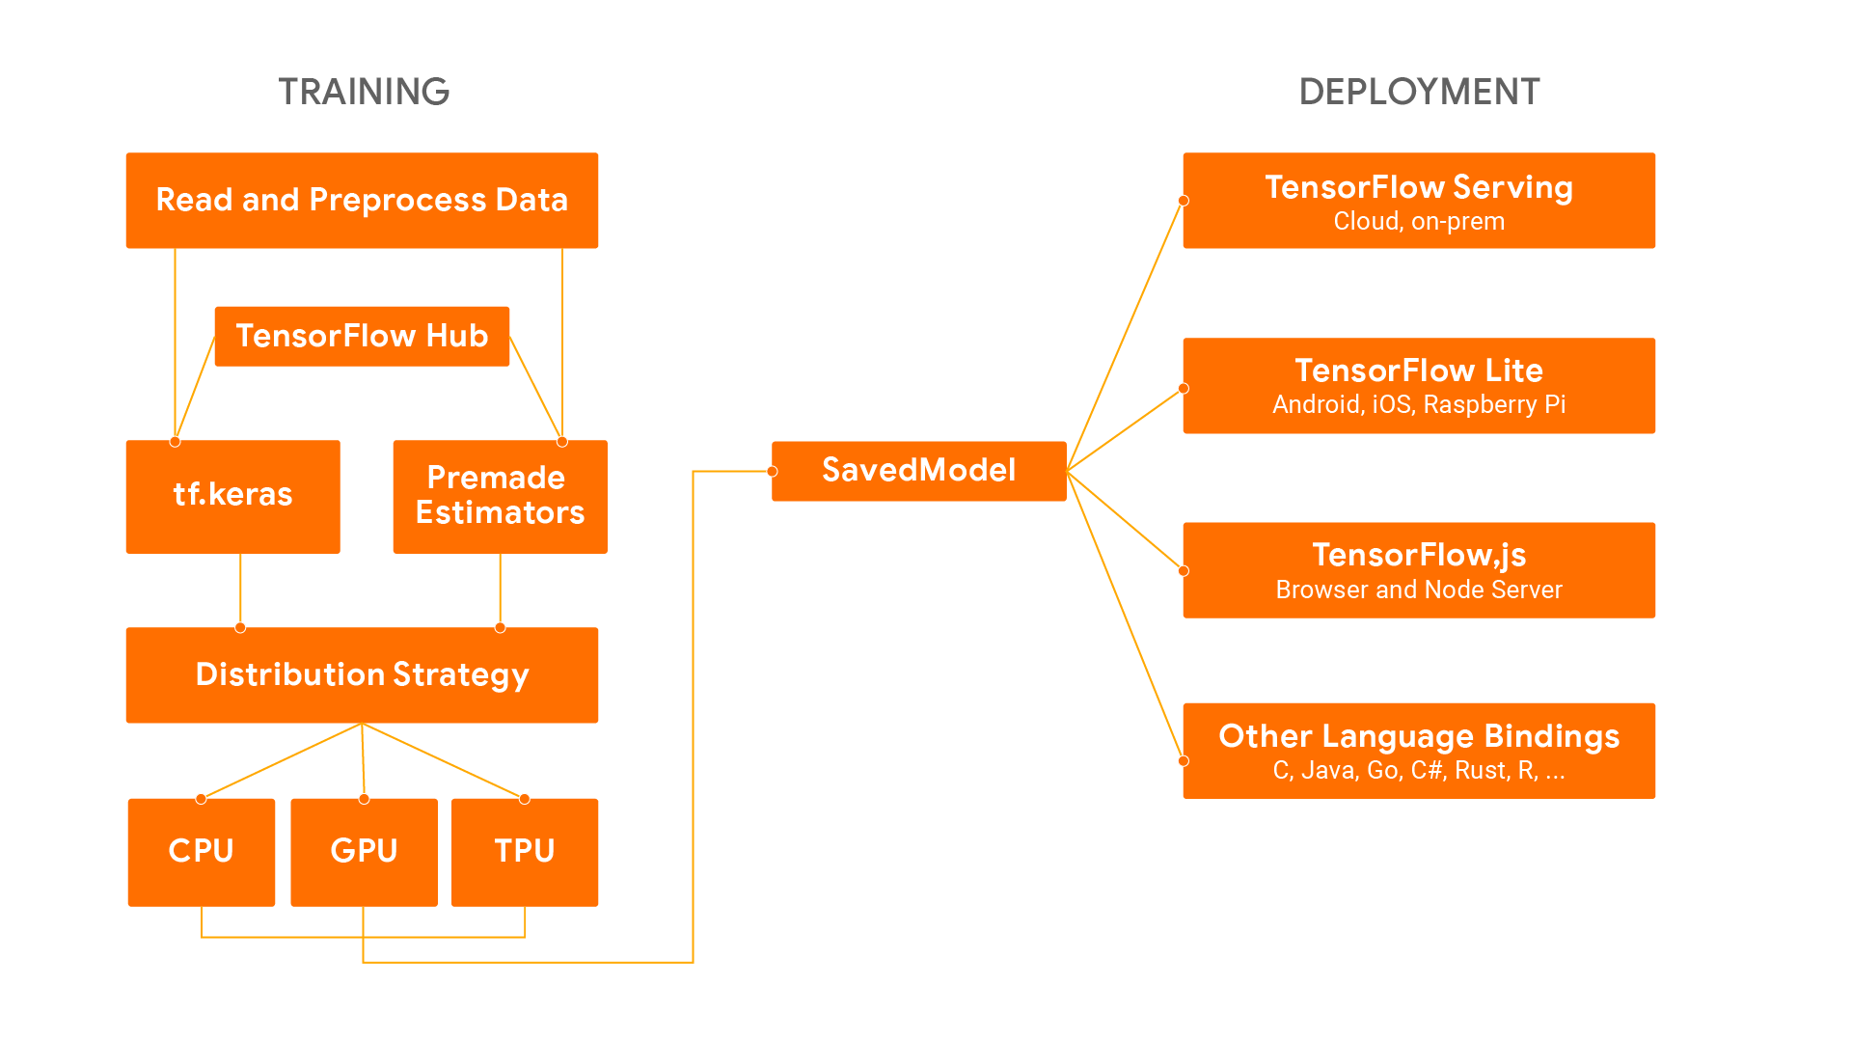
TensorFlow逻辑架构视图

Slide 7
TensorFlow 1.x和2.0之间的差异
易用性：
使用 tf.keras 、将 Eager execution 作为默认模式
简洁性
删除了重复的功能，调用语法也变得一致、直观
灵活性
使用 Keras 和 eager execution
在任何平台上的实现生产环境的模型部署
为研究提供强大的实验工具
通过清除不推荐使用的 API 和减少重复来简化 API

Slide 8
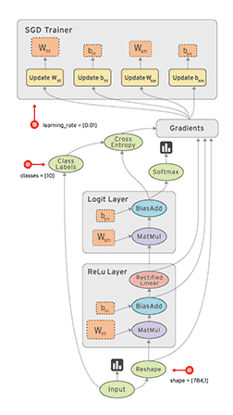
数据流图
计算图是一个用来描述数学计算的有向图(有向无环图)
节点代表操作(Operation)
边代表Tensor

Slide 9
静态图机制(Graph Execution) 静态图机制是指程序在编译执行时将先生成神经网络的结构，然后再执行相应操作，是通过先定义后运行的方式，之后再次运行的时无需重新构建计算图，所以速度会比动态图更快。
运行机制-静态图
TensorFlow 1.X计算步骤：
Step1：建立一个计算图，这个图描述了如何将输入数据通过一系列计算而得到输出；
Step2：建立一个会话，并在会话中与计算图进行交互，即向计算图传入计算所需的数据，并从计算图中获取结果。

Slide 10
运行机制-动态图
动态图机制(Eager Execution)
动态图意味着计算图的构建和计算同时发生。这种机制由于能够实时得到中间结果的值，使得调试更加容易，同时我们将大脑中的想法转化为代码方案也变得更加容易，对于编程实现来说更友好。
动态图机制优点
直观的界面
更容易调试
更自然的流程控制

Slide 11
任务2
张量的基本操作

Slide 12
张量的阶
0阶张量-标量
5
483
张量的阶(rank)表示它所描述数据的最大维度
张量的维数（dimension）也叫作轴（axis）
1阶张量-向量
0
1
2
3
2阶张量-矩阵
0
1
2
3
4
5
6
7

Slide 13
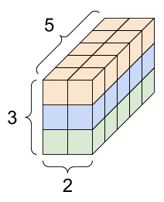
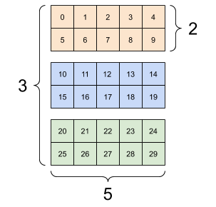
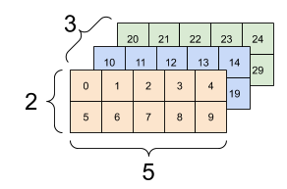
张量的阶
3阶张量-数据立方
形状：[3, 2, 5]

Slide 14
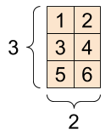
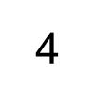
张量的形状
定义张量每一阶的长度就可以确定一个张量的形状
张量的形状以 [D₀, D₁, … D_{n-1}] 的形式表示，D₀ 到D_{n} 是任意的正整数。
如形状[3,2]表示第一维有3个元素，第二维有2个元素，[3,2]表示一个3行2列的矩阵。
在形状的中括号中有多少个数字，就代表这个张量是多少维的张量。
0
1
2
3
4 # 形状为[]
[1,2,3,4] # 形状为[4]
[[1,2],[3,4],[5,6]] # 形状为[3,2]
[[[1,2],[3,4]],[[1,2],[3,4]]] # 形状为[2,2,2]
[]
[4]
[3, 2]
[3, 2, 5]

Slide 15
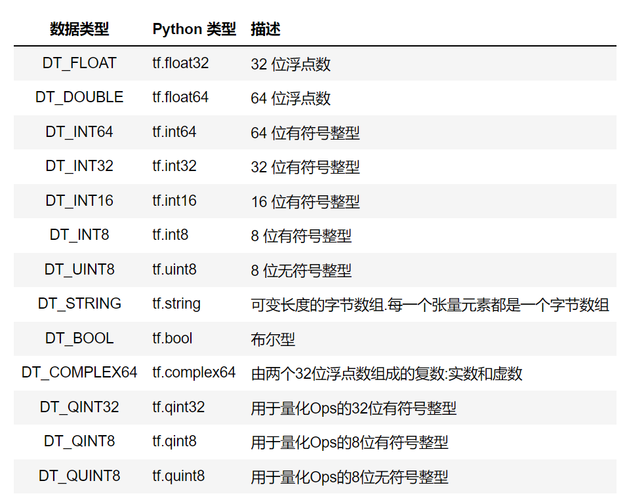
张量的数据类型

Slide 16
# 创建一个标量
import tensorflow as tf
a = 2.1
b = tf.constant(2.1)
print(tf.is_tensor(a), tf.is_tensor(b))
print(a, b)
# 运行结果 False True
2.1 tf.Tensor(2.1, shape=(), dtype=float32)

Slide 17
# 创建一个向量
import tensorflow as tf
a = tf.constant([1, 2, 3, 4, 5])
print(a)
# 运行结果 tf.Tensor([1 2 3 4 5], shape=(5,), dtype=int32)

Slide 18
# 创建一个矩阵
import tensorflow as tf
import numpy as np
a = np.array([[1, 2, 3], [4, 5, 6]])
b = tf.constant(a)
print(b)
print(b.numpy())
# 运行结果 tf.Tensor(
[[1 2 3]
[4 5 6]], shape=(2, 3), dtype=int32)

Slide 19
# 使用不同精度的张量保存𝜋值
import tensorflow as tf
import numpy as np
pi32 = tf.constant(np.pi, dtype=tf.float32)
pi64 = tf.constant(np.pi, dtype=tf.float64)
print(pi32)
print(pi64)
# 运行结果 tf.Tensor(3.1415927, shape=(), dtype=float32)
tf.Tensor(3.141592653589793, shape=(), dtype=float64)

Slide 20
任务2
现实世界中的数据张量

Slide 21
# 仅包含一个数值的张量叫作标量（0D 张量）
score = tf.constant(80)
print('张量维度：', score.ndim)
print('张量形状：', score.shape)
print('张量数值：', score.numpy())
print('设备位置：', score.device)
# 运行结果 张量维度： 0
张量形状： ()
张量数值： 80
设备位置： /job:localhost/replica:0/task:0/device:GPU:0

Slide 22
# 使用tf.random函数随机创建高三(1)班同学的英语成绩
# 生成一个等差数列
a = tf. range(1, 20, 1)
print('张量维度：', score.ndim)
print('张量形状：', score.shape)
print('张量数值：', score.numpy())
tf.range(limit, delta=1, dtype=None, name='range’)
tf.range(start, limit, delta=1, dtype=None, name='range’)
# 运行结果 张量维度： 1
张量形状： (19,)
张量数值： [ 1 2 3 4 5 6 7 8 9 10 11 12 13 14 15 16 17 18 19]

Slide 23
# 使用tf.random函数随机创建高三(1)班同学的英语成绩
a = tf.random.normal([12], 80, 5, tf.float16)
print(a)
tf.random.normal( shape, mean=0.0, stddev=1.0, dtype=tf.dtypes.float32, seed=None, name=None )
# 运行结果 tf.Tensor([74.2 74.8 77.8 76.75 76.75 72.9 83.4 72.4 81.5 82.2 81.8 75.94], shape=(12,), dtype=float16)

Slide 24
# 矩阵（2D 张量）,是一个二维数组，每一个元素被两个索引所确定
# 使用均匀分布的方法随机创建高三(1)班同学的
英语、语文、数学、物理成绩
a = tf.random.uniform(shape=[8, 4], minval=60, maxval=100, dtype=tf.int32)
print(a)
# 运行结果 tf.Tensor(
[[60 76 91 64]
[83 67 70 82]
[71 66 76 76]
[60 81 78 83]
[86 98 62 76]
[83 71 65 74]
[76 73 66 77]
[99 81 89 75]], shape=(8, 4), dtype=int32)
tf.random.uniform( shape, minval=0, maxval=None, dtype=tf.dtypes.float32, seed=None, name=None )

Slide 25
# 汇总学生信息，包括年龄，电话号码和入学成绩。
a = tf.zeros([8, 3])
b = tf.ones([8, 3])
c = tf.fill([8, 3], -1)
print(a, b, c)
# 运行结果 tf.Tensor(
[[0. 0. 0.]
[0. 0. 0.]
[0. 0. 0.]
[0. 0. 0.]
[0. 0. 0.]
[0. 0. 0.]
[0. 0. 0.]
[0. 0. 0.]], shape=(8, 3), dtype=float32)

Slide 26
# 将多个矩阵组合成一个新的数组，可以得到一个 3D 张量
# 统计的是高三年级的学生成绩，高三年级一共有5个班级
a = tf.random.uniform(shape=[5, 8, 3], minval=60, maxval=100, dtype=tf.int32)
print(a)
股票价格数据集: [250，390，3] 3D张量
推特的文本数据: [1000,140,128] 3D张量

Slide 27
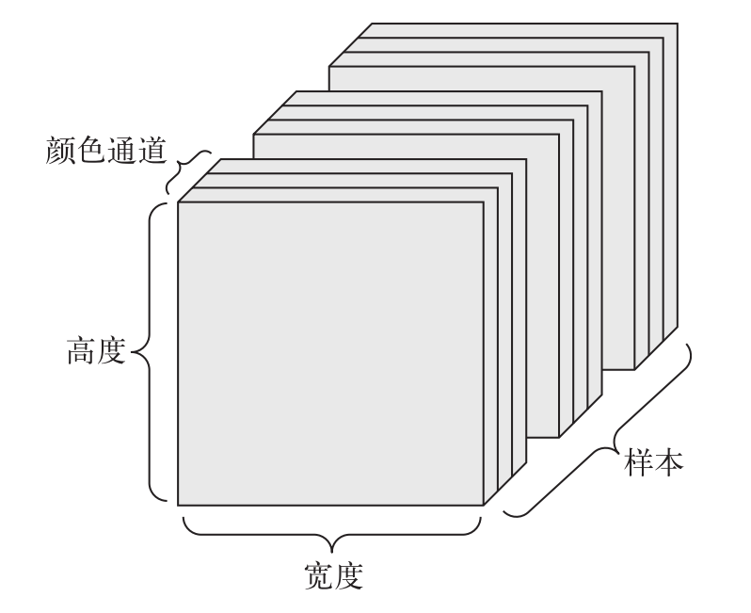
4D 张量
如果图像大小为 256×256
128 张灰度图像组成的批量可以保存在一个形状为(128, 256, 256, 1)的张量中
图像通常具有三个维度：高度、宽度和颜色深度。灰度图像（比如 MNIST 数字图像） 只有一个颜色通道，因此可以保存在 2D 张量中。
128 张彩色图像组成的批量则可以保存在一个形状为(128, 256, 256, 3)的张量中。
存储图片数据格式一般定义为：[sample_size, height, width, color_depth]

Slide 28
MNIST数据集
任务2

Slide 29
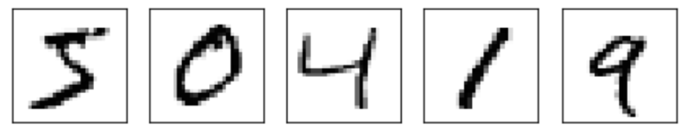
MNIST数据集
Setp1 下载mnist数据集
Setp2 显示训练集中前10个样本图形

Slide 30
# 下载mnist数据集
import tensorflow as tf
import matplotlib.pyplot as plt
mnist = tf.keras.datasets.mnist
# 加载数据集
(x_train, y_train), (x_test, y_test) = mnist.load_data()
# 标准化处理
x_train, x_test = x_train / 255.0, x_test / 255.0
print(x_train.shape, y_train.shape)
load_data()函数返回两个元组(tuple)对象，第一个是训练集(x_train, y_train)，第二个是测试集(x_test, y_test)。
# 运行结果 Downloading data from https://storage.googleapis.com/tensorflow/tf-keras-datasets/mnist.npz
11493376/11490434 [==============================] - 0s 0us/step
(60000, 28, 28) (60000, 10)

Slide 31
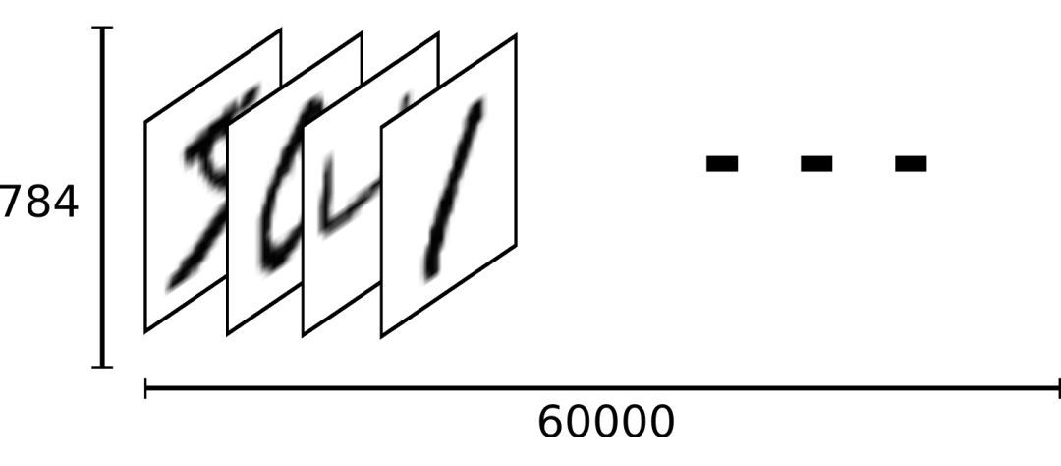
MNIST数据集
每个元组的第一个元素是多个训练图片数据x_train，第二个元素是训练图片对应的类别数字y_train。
其中训练集x_train的shape为(60000,28,28)，代表了60000 个样本，每个样本由28 行、28 列构成，由于是灰度图片，故没有RGB 通道。

Slide 32
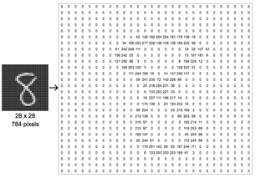
MNIST数据集
MNIST是灰度图片，则使用一个数值来表示灰度强度，0表示纯黑，255表示纯白。每张图片是 28 x 28 像素，即784个像素点，可以把它展开形成一个向量，即长度为 784 的向量。

Slide 33
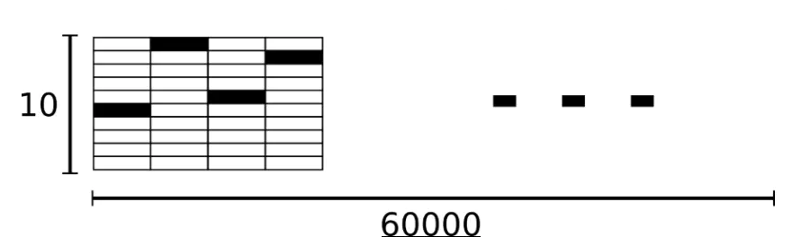
MNIST数据集
y_train的大小为(60000, )，代表了这60000个样本的标签数字，每个样本标签用一个0~9的数字表示。

Slide 34
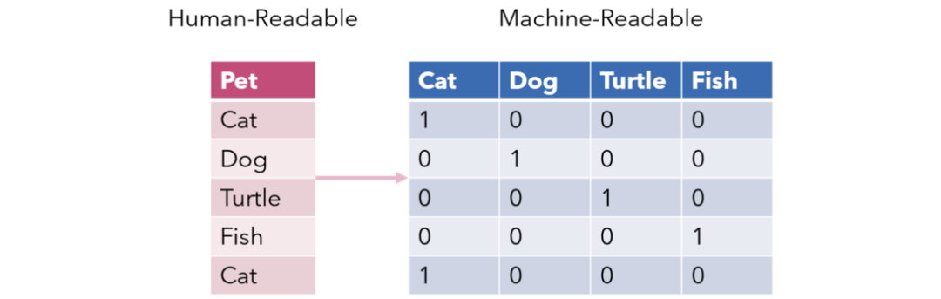
one-hot编码
宠物特征：[猫，狗，乌龟，鱼]
祖国特征：[中国，美国，法国]
运动特征：[足球，篮球，羽毛球，乒乓球]

Slide 35
# 0标签：One-hot编码为[1,0,0, … ,0]
# 2标签：One-hot编码为[0,0,1, … ,0]
# one-hot 编码
y_train = tf.one_hot(y_train, depth=10)
print(y_train)
# 运行结果 tf.Tensor(
[[0. 0. 0. ... 0. 0. 0.]
[1. 0. 0. ... 0. 0. 0.]
[0. 0. 0. ... 0. 0. 0.]
...
[0. 0. 0. ... 0. 0. 0.]
[0. 0. 0. ... 0. 0. 0.]
[0. 0. 0. ... 0. 1. 0.]], shape=(60000, 10), dtype=float32)

Slide 36
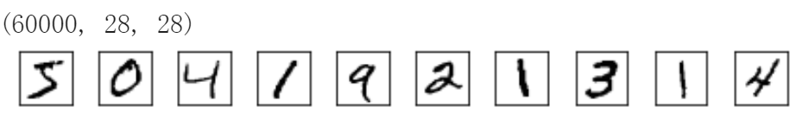
# 显示训练集中前10个样本图形
fig, ax = plt.subplots(nrows=1, ncols=10, sharex=True, sharey=True,)
ax = ax.flatten()
for i in range(10):
img = x_train[i]
ax[i].imshow(img, cmap='Greys', interpolation='nearest')
ax[0].set_xticks([])
ax[0].set_yticks([])
plt.tight_layout()
plt.show()

Slide 37
任务2
张量的索引与切片

Slide 38
索引与切片
切片是针对某个维度方向下标访问的， 通过切片，一次可以访问多个顺序的元素
水平切片
侧面切片
正面切片

Slide 39
索引切片的表达方式
TensorFlow 遵循标准 Python 索引规则以及 NumPy 索引的基本规则。可以使用[𝑖][𝑗]…标准索引方式，也支持通过逗号分隔索引号的索引方式。
索引从 0 开始编制
按倒序编制索引
冒号 : 用于切片 start:end:step

Slide 40
索引切片的表达方式
start:end:step
-10
-9
-8
-7
-6
-5
-4
-3
-2
-1
0
1
2
3
4
5
6
7
8
9
step
切片
start
end
[1:8:2]
[2 4 6 8]

Slide 41
切片的简写方式
start: end: step | 从 start 开始读取到end(不包含end)，步长为step
start: end | 从 start 开始读取到end(不包含end)，步长为1
start: | 从 start 开始读取完后续所有元素，步长为1
start::step | 从 start 开始读取完后续所有元素，步长为step
: end:step | 从 0 开始读取到end(不包含end)，步长为step
: end | 从 0 开始读取到end(不包含end)，步长为1
::step | 每隔 step-1 个元素采样所有
:: | 读取所有元素
: | 读取所有元素

Slide 42
切片的简写方式
a = tf.constant([1,2,3,4,5,6,7,8,9,10]
a[:], a[::] | start、end、step全部省略,读取所有元素 | [1 2 3 4 5 6 7 8 9 10]
a[:4] | 有冒号，无起始，有终止，取正向序列 | [1 2 3 4]
a[5:] | 有冒号，有起始，无终止，取正向序列 | [6 7 8 9 10]
[::2] | 指定了step为2，从左往右以步长为2进行切片 | [1 3 5 7 9]
a[-4:-1] | 有冒号，有始有终，取[-4,-1)半开半闭区间元素序列 | [7 8 9]

Slide 43
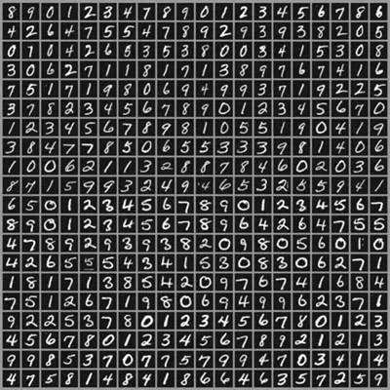
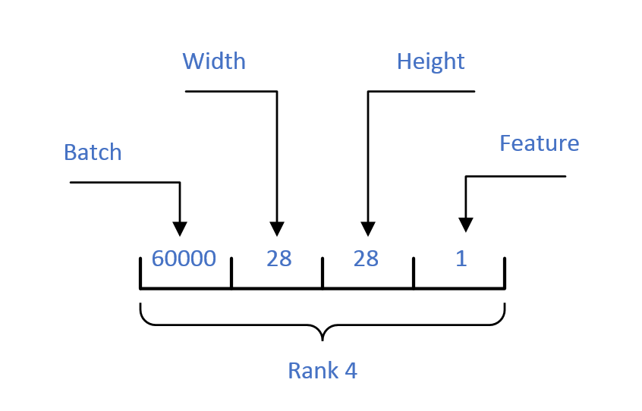
MNIST数据集

Slide 44
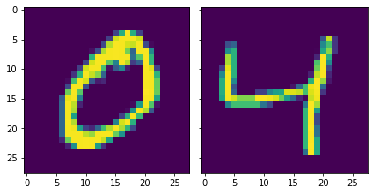
# 从MNIST数据集中获取第2，3图片
In[1]:
import tensorflow as tf
import matplotlib.pyplot as plt
mnist = tf.keras.datasets.mnist
(x_train, y_train), (x_test, y_test) = mnist.load_data()
sample = x_train[1:3]
print(sample.shape)
Out[1]: (2, 28, 28)

Slide 45
# 获取第1图片，并隔行采样，隔列采样
In[1]:
sample = x_train[0,0:28:2,0:28:2]
print(sample.shape)
[0,0:28:2,0:28:2]
Out[1]: (14, 14)

Slide 46
索引切片的表达方式
假设图片是彩色的，那么MNIST数据集的形状应该是(60000,28,28,3)
需要取其中一个通道的数据，怎么办？
Sample= x_train [:,:,:,1]
可以使用⋯符号表示取多个维度上所有的数据，其中维度的数量需根据规则自动推断

Slide 47
# 读取RGB三个通道的G通道数据
In[1]:
original = x_train[0:4:1,...]
sample = tf.image.grayscale_to_rgb(tf.reshape(original,(4,28,28,1)))
# sample.shape (4, 28, 28, 3)
# 取第三张图片 sample[2,:,:,:]
img = sample[2,...]
# 需要截取图片的G通道：
img1 = sample[2,...,1]
# img1.shape (28, 28)
img = sample[2,...,i]

Slide 48
索引切片练习
如果一段5秒视频（768 x 768像素），每秒15帧（总共75帧），颜色深度为3的视频，可以用4D张量来存储它：(75,768,768,3)。
如果有10段这样的视频，会得到一个5D张量：(10,75,768,768,3)。
sample = tf.random.normal([10,75,768,768,3])
sample[0].shape
sample[0,...].shape
sample[...,0].shape
sample[0,...,2].shape
sample[1,0,...,0].shape
(75, 768, 768, 3)
(75, 768, 768, 3)
(10, 75, 768, 768)
(75, 768, 768)
(768, 768)

Slide 49
任务2
维度变换
改变形状 reshape
插入新维度 expand_dims
删除维度 squeeze
交换维度 transpose

Slide 50
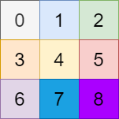
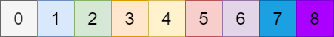
改变形状(Reshape)
(3 x 3) 的 2D 张量：
tf.reshape(
tensor, shape, name=None
)
2D 张量在内存中实际以一维数组的形式进行存储

Slide 51
# 读取RGB三个通道的G通道数据
In[1]:
t = tf.constant([1, 2, 3, 4, 5, 6, 7, 8, 9])
print(tf.reshape(t, [3, 3]))
Out[1]: tf.Tensor( [[1 2 3] [4 5 6] [7 8 9]], shape=(3, 3), dtype=int32)
In[2]:
t = tf.constant([[1, 2, 3, 4],
[5, 6, 7, 8],
[9, 10, 11, 12]])
print(tf.reshape(t, -1)) # tf.reshape(t, [-1,1])
print(tf.reshape(t,[-1, 2]))
Out[2]: tf.Tensor([ 1 2 3 4 5 6 7 8 9 10 11 12], shape=(12,), dtype=int32
tf.Tensor( [[ 1 2] [ 3 4] [ 5 6] [ 7 8] [ 9 10] [11 12]], shape=(6, 2), dtype=int32)

Slide 52
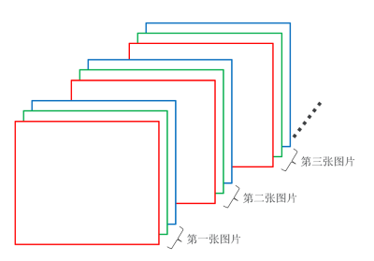
改变形状(Reshape)
[3,28,28,3]
[b, h , w ,c]
按照物理设备储存结构 : [ 3,784,3 ]
将图片分块（上下两部分）: [ 3,2,392,3 ]
[b, h * w ,c]
[b, h ,w *c]
[b, h * w *c]

Slide 53
读取RGB三个通道的G通道数据
将张量sample形状改变为[𝑏,h,w∗𝑐]， 张量x1可以理解为4张图片，28行，每行的特征长度为28*3
sample = tf.random.normal([4,28,28,3])
x1 = tf.reshape(sample,[4,28,-1])
x2 = tf.reshape(sample,[4,-1])
print(x1.shape)
print(x2.shape)
张量x2理解为4张图片，每张图片的特征长度为28*28*3
(4, 28, 84) (4, 2352)

Slide 54
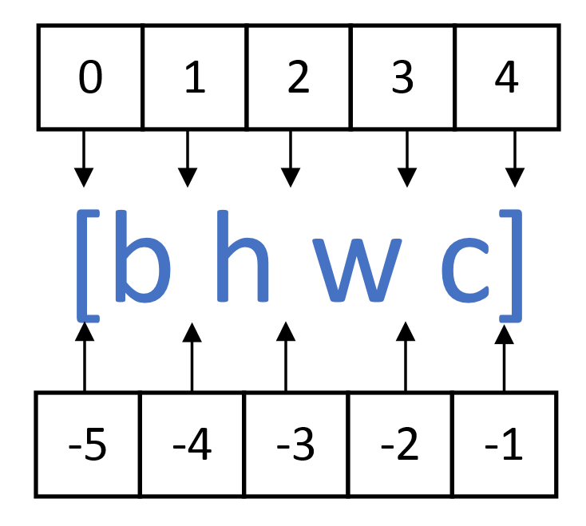
增删维度
增加维度就是增加一个长度为1的维度，相当于给原有的数据增加一个新维度
tf.expand_dims(input, axis, name=None)函数
input是输入张量
axis是指定扩大输入张量形状的维度索引值

Slide 55
axis参数的实际插入位置
x = tf.random.uniform([4,28,28,3],maxval=10,dtype=tf.int32)
print(tf.expand_dims(x, axis=0).shape)
print(tf.expand_dims(x, axis=4).shape)
print(tf.expand_dims(x, axis=-1).shape)
print(tf.expand_dims(x, axis=-4).shape)
(1, 4, 28, 28, 3)
(4, 28, 28, 3, 1)
(4, 28, 28, 3, 1)
(4, 1, 28, 28, 3)

Slide 56
增删维度
删除维度是增加维度的逆操作，删除维度与增加维度时一样，只能删除长度为1的维度，也不会改变张量的存储
tf.squeeze(input, axis=None, name=None)函数
input是输入张量
axis指定要删掉的输入张量形状的维度索引值

Slide 57
张量a形状为[1,28,28,1]，将图片数量维度删除
x = tf.random.uniform([1,28,28,1],maxval=10,dtype=tf.int32)
x = tf.squeeze(x, axis=0) #shape=(28, 28, 1)
print(x.shape)
x = tf.squeeze(x, axis=2) #shape=(28, 28)
print(x.shape)
(28, 28, 1)
(28, 28)

Slide 58
交换维度
交换维度是通过交换维度操作改变张量的存储顺序，直接改变张量数据的存储顺序，同时也改变张量的视图
tf.transpose(input, perm=None, conjugate=False,name='transpose')
input是输入张量
perm指定交换后的张量的轴是原先张量的轴的位置

Slide 59
axis参数的实际插入位置
x = tf.constant([[3, 1, 2], [4, 1, 7]]) #shape=(2, 3)
print(x)
x = tf.transpose(x)
print(x)
x = tf.transpose(x, perm=[1, 0])
tf.Tensor(
[[3 1 2]
[4 1 7]], shape=(2, 3), dtype=int32)
tf.Tensor(
[[3 4]
[1 1]
[2 7]], shape=(3, 2), dtype=int32)

Slide 60
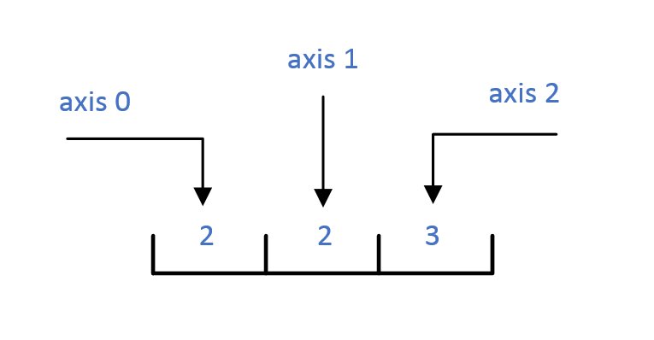
3D张量的交换维度
x = tf.constant([[[ 1, 2, 3],[ 4, 5, 6]],[[ 7, 8, 9],[10, 11, 12]]]) #shape=(2, 2, 3)
x = tf.transpose(x, perm=[0, 2, 1])
print(x)
tf.Tensor(
[[[ 1 4]
[ 2 5]
[ 3 6]]
[[ 7 10]
[ 8 11]
[ 9 12]]], shape=(2, 3, 2), dtype=int32)

Slide 61

任务2
广播机制
$$\left(\begin{matrix}0 & 0 & 0 \\ 1 & 1 & 1 \\ 2 & 2 & 2 \\ 3 & 3 & 3\end{matrix}\right)+\left(\begin{matrix}1 & 2 & 3\end{matrix}\right)$$
a: (4,3)
b: (3)

Slide 62
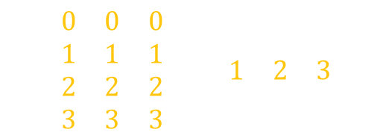
张量a(shape=(4,3))与张量b(shape=(3))相加
a = tf.constant([[0,0,0],[1,1,1],[2,2,2],[3,3,3]]) b = tf.constant([1,2,3]) #shape=(3,)
b = tf.expand_dims(b, axis=0) #shape=(1, 3)
b = tf.tile(b, multiples=[4,1]) #shape=(4, 3)
c = a+b
print(c)
$$\left(\begin{matrix}0 & 0 & 0 \\ 1 & 1 & 1 \\ 2 & 2 & 2 \\ 3 & 3 & 3\end{matrix}\right)+\left(\begin{matrix}1 & 2 & 3\end{matrix}\right)$$
tf.Tensor( [[1 2 3] [2 3 4] [3 4 5] [4 5 6]], shape=(4, 3), dtype=int32)

Slide 63
Broadcasting
a = tf.constant([[0,0,0],[1,1,1],[2,2,2],[3,3,3]])
b = tf.constant([1,2,3]) #shape=(3,)
b = tf.broadcast_to(b,[4,3]) # shape=(4, 3)
c = a+b
print(c)
tf.Tensor( [[1 2 3] [2 3 4] [3 4 5] [4 5 6]], shape=(4, 3), dtype=int32)

Slide 64
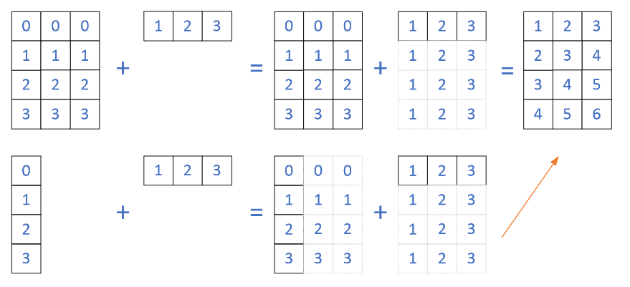
广播机制

Slide 65
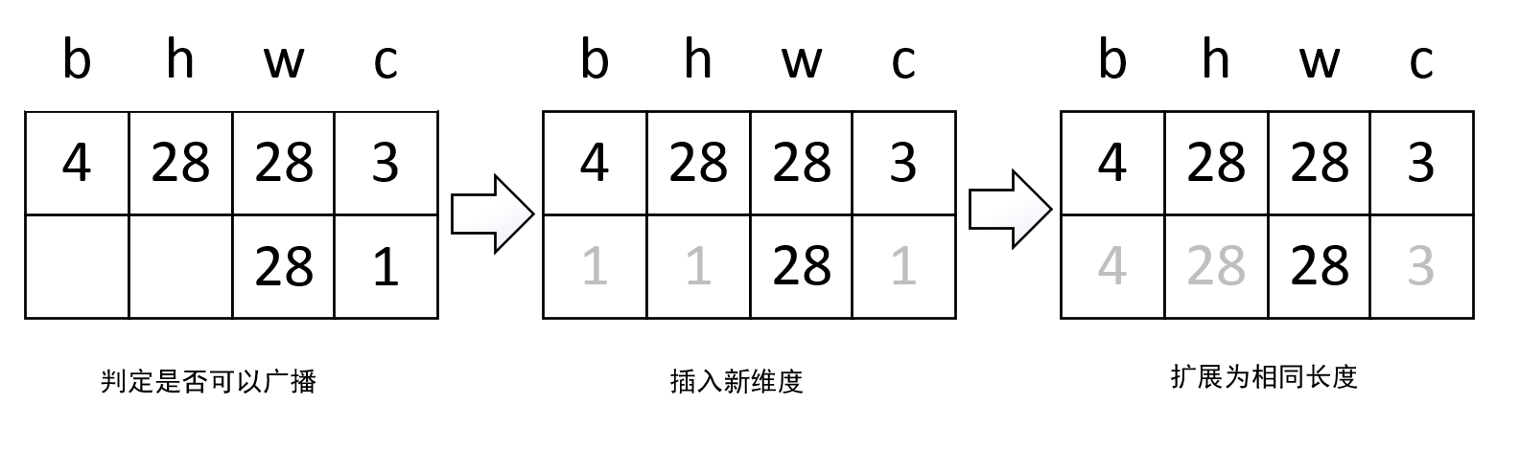
广播机制
将数据b，h维度的长度自动扩展为4，28。

Slide 66
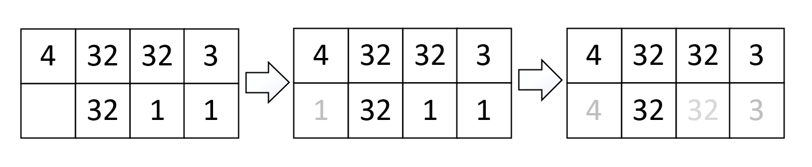
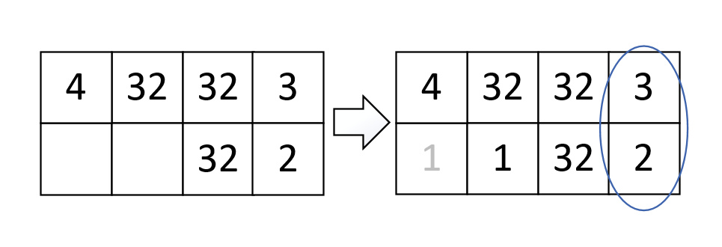
广播机制
判断以下张量是否可以广播：
A：[4,32,32,3] B:[32,1,1]
C：[4,32,32,3] D:[32,2]

Slide 67
张量的进阶操作
任务3
合并与分割

Slide 68
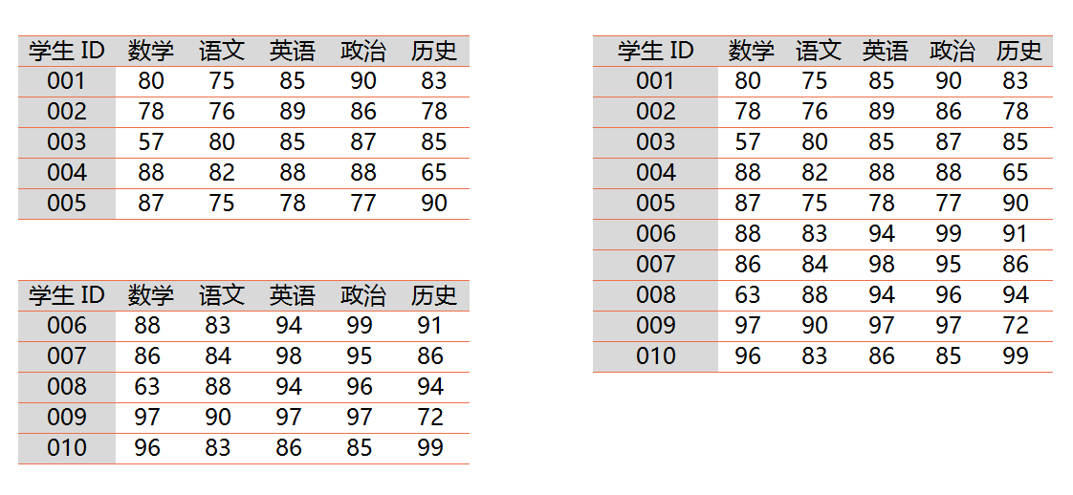
合并
合并是将多个张量在某个维度上合并为一个张量，可以使用拼接(tf.concat)和堆叠(tf.stack)操作实现，拼接操作并不会产生新的维度，仅在现有的维度上合并，而堆叠会创建新维度。
tf.concat( values, axis, name='concat’)
values保存了所有需要合并的张量列表
axis指定需要合并的维度

Slide 69
合并成绩单
a = tf.random.normal([5,5]) #shape=(5, 5)
b = tf.random.normal([5,5]) #shape=(5, 5)
c = tf.concat([a,b],axis=0) #shape=(10, 5)
print(c.shape)
(10, 5)

Slide 70
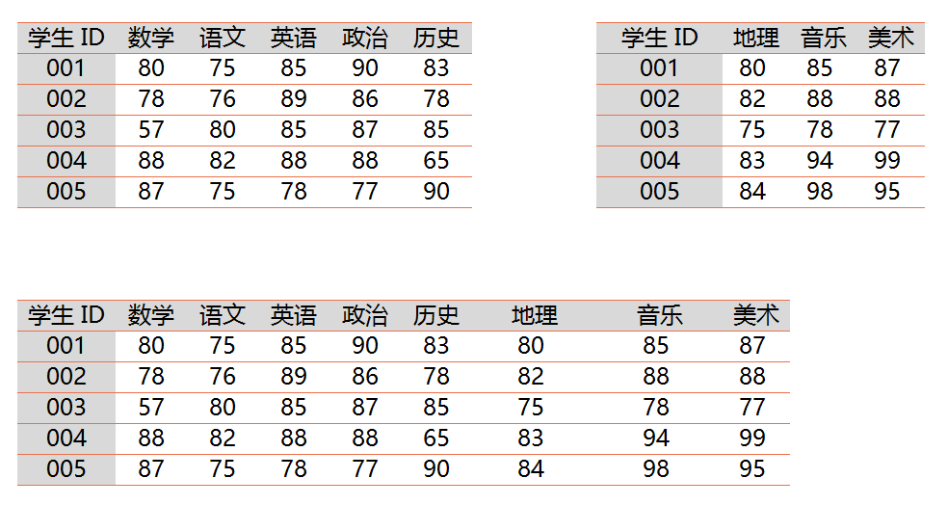
合并成绩单
a = tf.random.normal([5,5]) #shape=(5, 5)
b = tf.random.normal([5,3]) #shape=(5, 3)
c = tf.concat([a,b],axis=1) #shape=(5, 8)
print(c.shape)
(5, 8)

Slide 71
堆叠
拼接是直接在现有维度上面合并数据，并不会创建新的维度。如果在合并数据时，希望创建一个新的维度，则需要使用堆叠操作，即tf.stack函数。
tf.stack( values, axis=0, name='stack’)
value需要合并的张量列表
指定插入新维度的位置

Slide 72
堆叠方式合并A、B两个班级成绩单
a = tf.random.normal([35,8]) #shape=(35,8)
b = tf.random.normal([35,8]) #shape=(35,8)
c = tf.stack([a,b],axis=0) #shape=(2, 35, 8)
print(c.shape)
(2，35, 8)

Slide 73
分割
分割是合并操作的逆过程，将一个张量分拆为多个张量，可以通过函数 tf.split()和 tf.unstack()完成张量的分割操作。
tf.split(value, num_or_size_splits, axis, num)
value是待分割张量
axis是分割的维度索引号
num_or_size_splits是分割方案，当其为单个数值时
tf.split(x, num_or_size_splits=5, axis=0)
tf.split(x, num_or_size_splits=[4, 2, 2, 2], axis=0)

Slide 74
分割成绩单张量x
x = tf.random.normal([10, 35, 8])
result = tf.split(x, num_or_size_splits=10, axis=0) # 等长切割为 10 份
print(len(result)) # 10
print(result[0].shape) # (1, 35, 8)
10
(1, 35, 8)

Slide 75
最大最小值、均值、和
任务3

Slide 76
最大小值
求张量最大值
tf.reduce_max(input_tensor, axis)
input_tensor是待求值的张量
axis指定计算张量的那个维度上的最大值

Slide 77
求出每个样本的概率最大值
x = tf.random.normal([4,10])
result = tf.reduce_max(x,axis=1)
print(result)
tf.Tensor([1.8376532 1.9458686 3.0999365 1.2399808], shape=(4,), dtype=float32)

Slide 78
求张量平均值
tf.reduce_mean(input_tensor, axis=None, keepdims=False)
x = tf.constant([[1., 1.], [2., 2.]])
print(tf.reduce_mean(x))
print(tf.reduce_mean(x,0))
print(tf.reduce_mean(x,1))
tf.Tensor(1.5, shape=(), dtype=float32)
tf.Tensor([1.5 1.5], shape=(2,), dtype=float32)
tf.Tensor([1. 2.], shape=(2,), dtype=float32)

Slide 79
求和
tf.reduce_sum(input_tensor, axis=None, keepdims=False)
x = tf.constant([[1, 1, 1], [1, 1, 1]])
print(tf.reduce_sum(x)) # 1 + 1 + 1 + 1 + 1+ 1 = 6
print(tf.reduce_sum(x, 0)) # [1, 1, 1] + [1, 1, 1] = [2, 2, 2]
print(tf.reduce_sum(x, 1)) # [1, 1] + [1, 1] + [1, 1] = [3, 3]
tf.Tensor(6, shape=(), dtype=int32)
tf.Tensor([2 2 2], shape=(3,), dtype=int32)
tf.Tensor([3 3], shape=(2,), dtype=int32)

Slide 80
最大值的索引号
x = tf.random.normal([2,10])
x = tf.nn.softmax(x, axis=1)
print(x)
print(tf.reduce_max(x,axis=1))
pred = tf.argmax(x, axis=1)
tf.Tensor(
[[0.08858741 0.03811716 0.30546775 0.0387875 0.21584831 0.04855035
0.05383482 0.1038444 0.00327412 0.10368811]
[0.09667782 0.01686052 0.06000071 0.03031583 0.00545018 0.1034162
0.09217706 0.2849839 0.1686413 0.1414765 ]], shape=(2, 10), dtype=float32)
tf.Tensor([0.30546775 0.2849839 ], shape=(2,), dtype=float32)
tf.Tensor([2 7], shape=(2,), dtype=int64)

Slide 81
比较、排序、取值
任务3

Slide 82
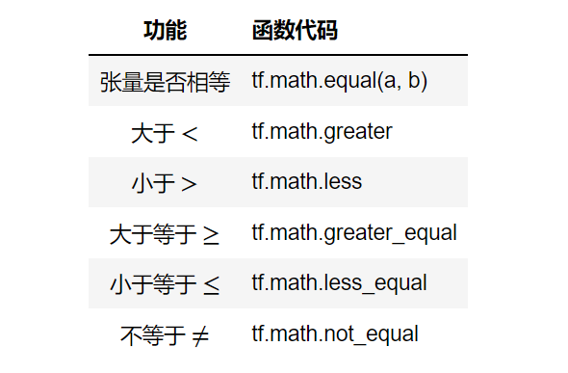
张量比较
Tensorflow中提供了六个常用的张量比较函数:

Slide 83
计算20个样本的预测结果
x = tf.random.normal([100,10])
x = tf.nn.softmax(x, axis=1)
pred = tf.argmax(x, axis=1)
y = tf.random.uniform([20],dtype = tf.int64, maxval=10)
print(pred, y)
result = tf.equal(pred,y)
print(result)
tf.Tensor([9 2 1 6 4 2 9 7 1 7 3 5 2 0 3 9 4 1 1 6], shape=(20,), dtype=int64)
tf.Tensor([9 3 6 0 6 0 4 8 6 5 4 2 8 7 4 2 9 9 5 7], shape=(20,), dtype=int64)
tf.Tensor( [ True False False False False False False False False False False False False False False False False False False False], shape=(20,), dtype=bool)

Slide 84
张量排序
对张量中的元素进行排序
tf.sort(values, axis=-1, direction=’ASCENDING’)
values是一维或高维数值型张量
axis指明按照那个维度排序，默认按照最后一个维度排序
direction指定排序方式(‘ASCENDING’ or ‘DESCENDING’)，默认升序
按照指定方式排序对应的索引
tf.argsort(values, axis=-1, direction=’ASCENDING’, stable=False)，
stable用于设置原始张量中的相等元素在返回的顺序中是否重新排序

Slide 85
排序- sort
x = tf.random.shuffle(tf.range(6))
print(x)
print(tf.sort(x)) #默认升序
print(tf.sort(x, direction='DESCENDING')) # 指定逆序排列
tf.Tensor([3 1 0 4 5 2], shape=(6,), dtype=int32)
tf.Tensor([0 1 2 3 4 5], shape=(6,), dtype=int32)
tf.Tensor([5 4 3 2 1 0], shape=(6,), dtype=int32)

Slide 86

排序- argsort
x = [[1,5,2],
[3,9,4],
[7,8,9]]
indices = tf.argsort(x)
print(indices)
$$\left(\begin{matrix}1 & 5 & 2 \\ 3 & 9 & 4 \\ 7 & 8 & 9\end{matrix}\right)$$
tf.Tensor(
[[0 2 1]
[0 2 1]
[0 1 2]], shape=(3, 3), dtype=int32)

Slide 87
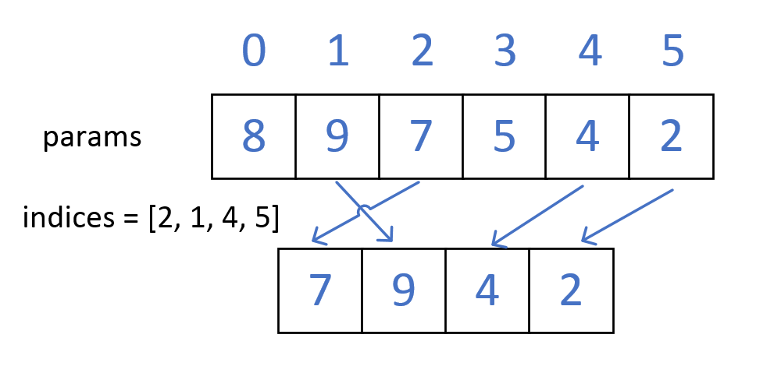
张量中提取数值
访问张量的某一维中的元素
tf.gather(params, indices, axis=None)
params是要从中提取值的张量
indices是指定指向params的索引的张量

Slide 88
提取数值
x = tf.constant([8, 9, 7, 5, 4, 2])
result = tf.gather(x, [2, 1, 4, 5])
print(result)
tf.Tensor([7 9 4 2], shape=(4,), dtype=int32)

